Slide 1
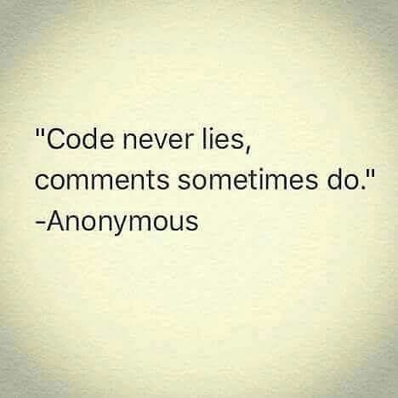

Slide 2
Kvaliteta računalniške kocke
Zanima nas, koliko dobra je "računalniška kocka". V ta namen bomo računalniku naročili naj 6 000 000 krat vrže kocko in šteje, koliko je vrgel denimo 2 ali pa 6 pik. Če je kocka "poštena", se obe vrednosti ne smeta veliko razlikovati od 1 000 000.

Slide 3
En met
stevec2 = 0
stevec6 = 0
met = kocka() # tista fun. od prej
if met == 2:
stevec2 = stevec2 + 1
if met == 6:
stevec6 = stevec6 + 1

Slide 4
ponavljanje
while _________ :
tisto, kar ponavljamo
Met kocke, povečanje ustreznega števca

Slide 5
ponavljanje
Pogoj preverimo preden "vstopimo" v zanko
[lahko "ponovimo" tdui ničkrat]
while _________ :
tisto, kar ponavljamo
Pogoj potem preverjamo, ko izvedemo vse v telesu zanke (to, kar ponavljamo)
pogoj
preverimo pogoj
Če je res (ima vrednost True), izvedemo "tisto kar ponavljamo"
Ponovno preverimo pogoj
Če je res (ima vrednost True), spet izvedemo "tisto kar ponavljamo"
Ponovno preverimo pogoj
Če je res (ima vrednost True), izvedemo "tisto kar ponavljamo"
…
Ponovno preverimo pogoj
Če ni res, nadaljujemo za zanko

Slide 6
while – shematski prikaz

Slide 7
Kvaliteta računalniške kocke : program
kateriMet = 1
stevec2 = 0 # kolikokrat smo vrgli 2
stevec6 = 0 # kolikokrat smo vrgli 6
while kateriMet <= 6000000 :
met = kocka()
if (met == 2) :
stevec2 = stevec2 + 1
if (met == 6) :
stevec6 = stevec6 + 1
kateriMet = kateriMet + 1 # nov met
KONTROLA PONAVLJANJA

Slide 8
Cel progam
Sestavimo sedaj program, ki bo uporabnika vprašal, kolikokrat želi izvesti poskus
nato se bo poskus izvedel
in rezultati izpisali

Slide 9
Kaj pa funkcija
Funkcija, ki prešteje, kolikokrat je v n metih padlo i pik

